Slide 1

Grupo 5
M3 : Coding para procesamiento
Ana Maria Jalca
Esther Ortiz
Mauricio Rumbea

Slide 2
Objetivo
- Evaluar el comportamiento del pago de los clientes.
- Identificar características de buenos y malos pagadores.
- Proporcionar recomendaciones basadas en los hallazgos.

Slide 3
Tabla de contenido
01
Definiciones
02
Estadísticos
03
Descriptivos
04
Recomendaciones
Definir buenos y malos pagadores.
Data Quality.
Transformación de características.
Hallazgos estadísticos.
Análisis descriptivo del comportamiento.

Slide 4
01
Definiciones
Definir buenos y malos pagadores & Data quality.

Slide 5



Definiendo la etiqueta tipo de cliente
Existen cuatro categorías de clientes:
Los que quieren y pueden pagar.
Los que no pueden pagar y no quieren hacerlo.
Los que pudiendo pagar deciden no hacerlo.
Los que quieren pagar, pero por diferentes circunstancias no pueden hacerlo.
Score
Antigüedad

Slide 6
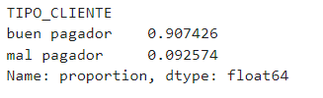
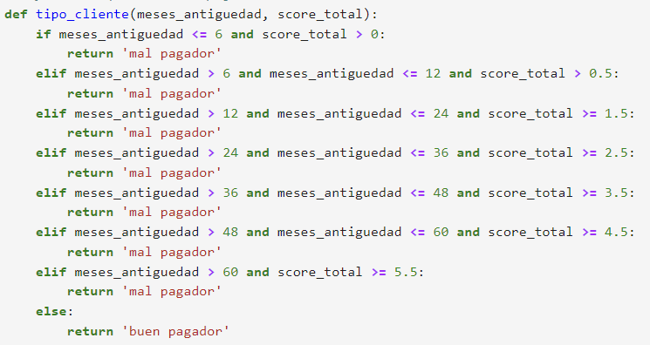
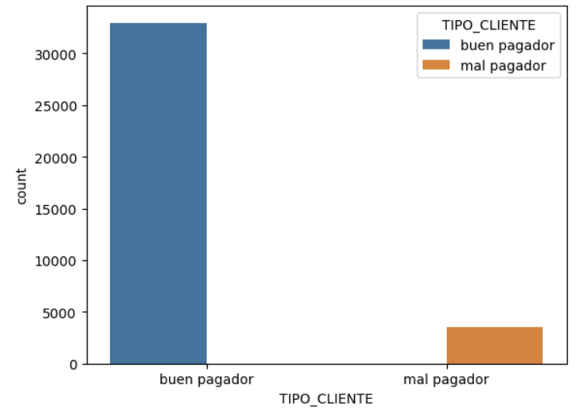
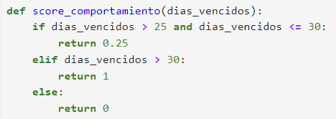
Etiqueta tipo cliente
Antigüedad
Score

Slide 7
Data quality
45,985
438,463
36,457
Comportamiento
Merge
Df final
438,510
9%
79.2%
Información
Información para analizar
Notes:
79.2%

Slide 8
02
Estadísticos

Slide 9

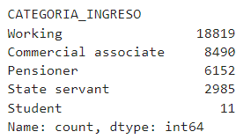
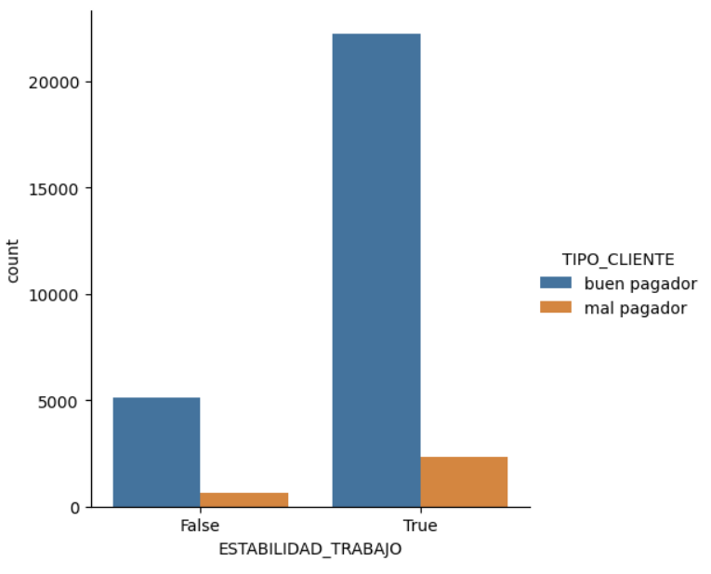
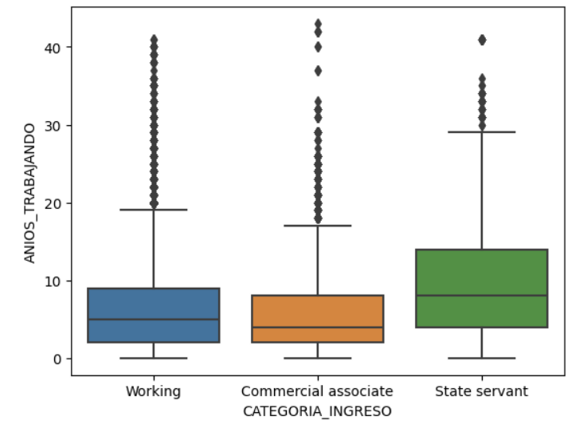

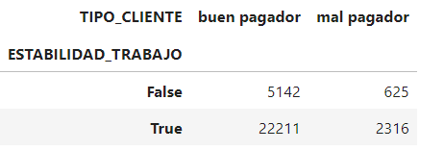
¿Los clientes con estabilidad laboral con al menos dos años son los de menor riesgo?
30,294
73.3%

Slide 10
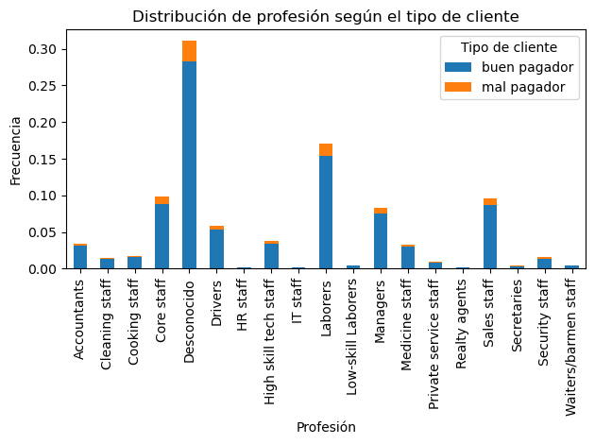
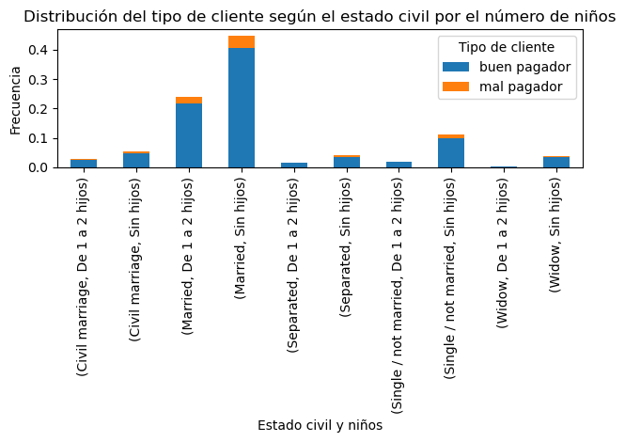
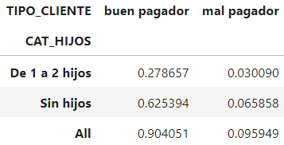
¿Cómo influye la profesión, el estado civil y los hijos en el comportamiento del cliente?

Slide 11
03
Definiciones
Análisis descriptivo del comportamiento.

Slide 12
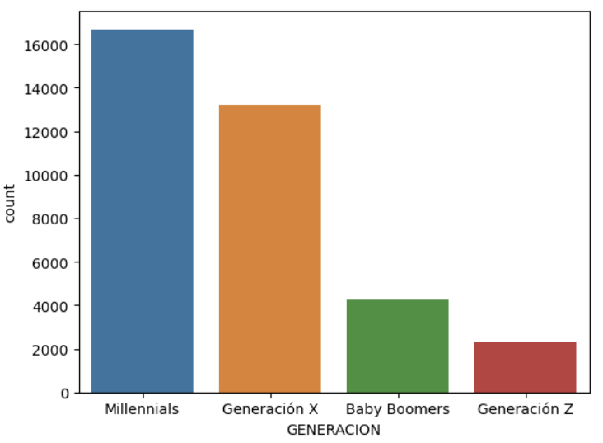
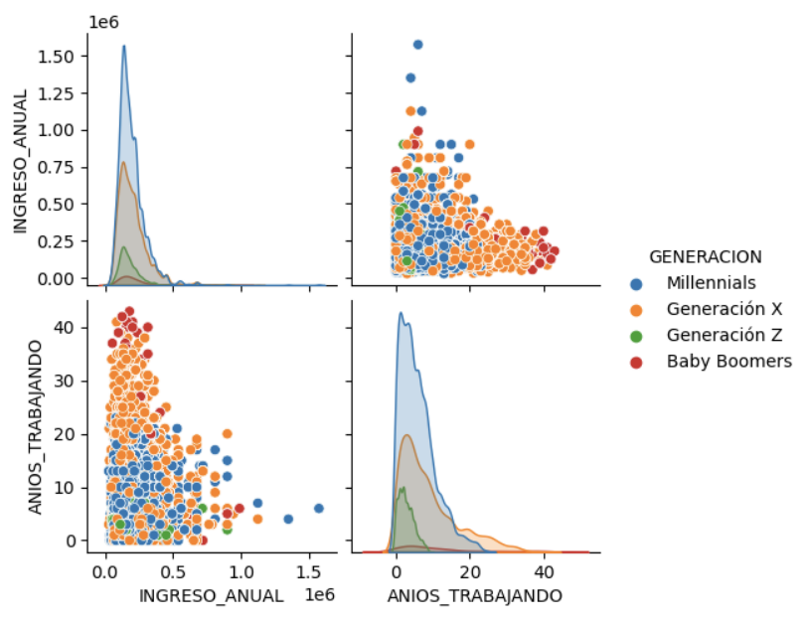
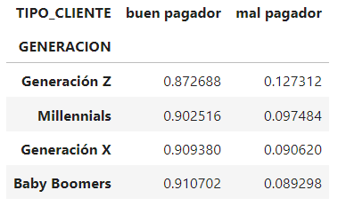
¿Cuál es el comportamiento de pago de las generaciones y la de mayor riesgo

Slide 13
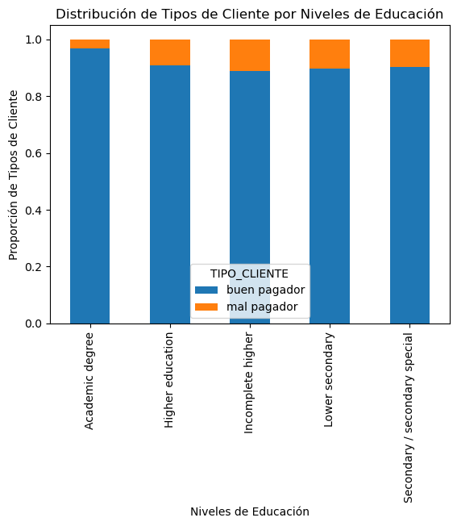
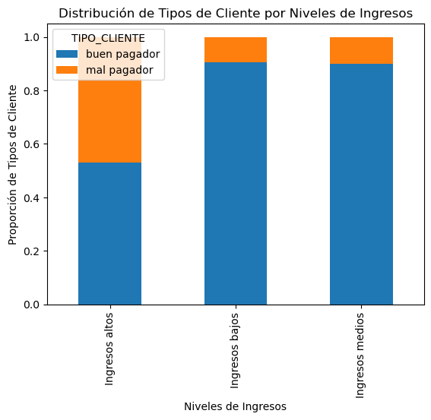
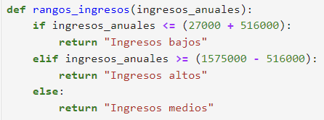
¿Cuál es el comportamiento de pago según el nivel de ingreso y educación?

Slide 14
04
Recomendaciones

Slide 15
Recomendaciones
Educación
Generación
Estabilidad laboral
Ingresos
Estado civil e hijos

Slide 16
Gracias
¿Preguntas?
estherortizluna@outlook.com
mrumbea@gmail.com
amjalca.m@gmail.com

